Slide 1
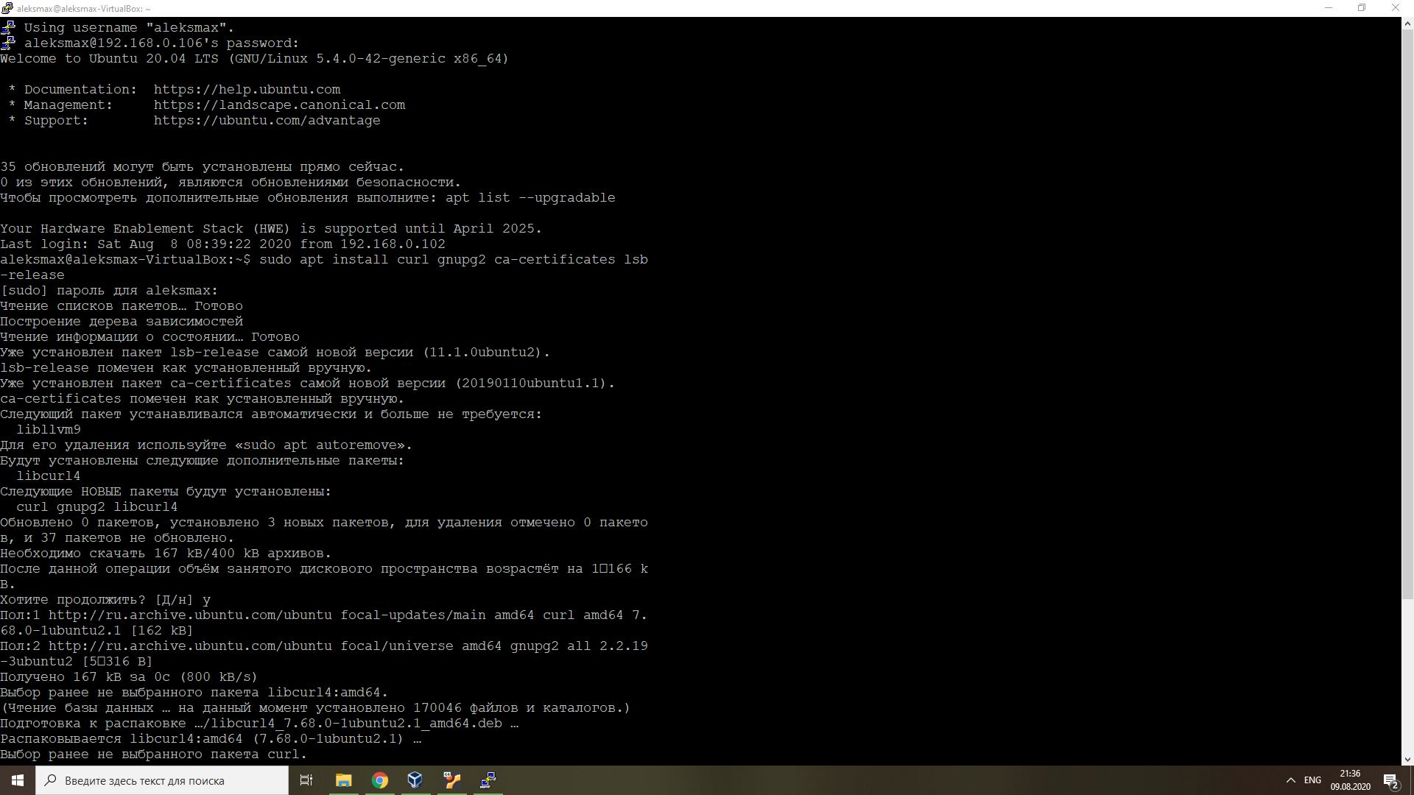
1. Подключить репозиторий с nginx любым удобным способом, установить nginx и потом удалить nginx, используя утилиту dpkg.

Slide 2
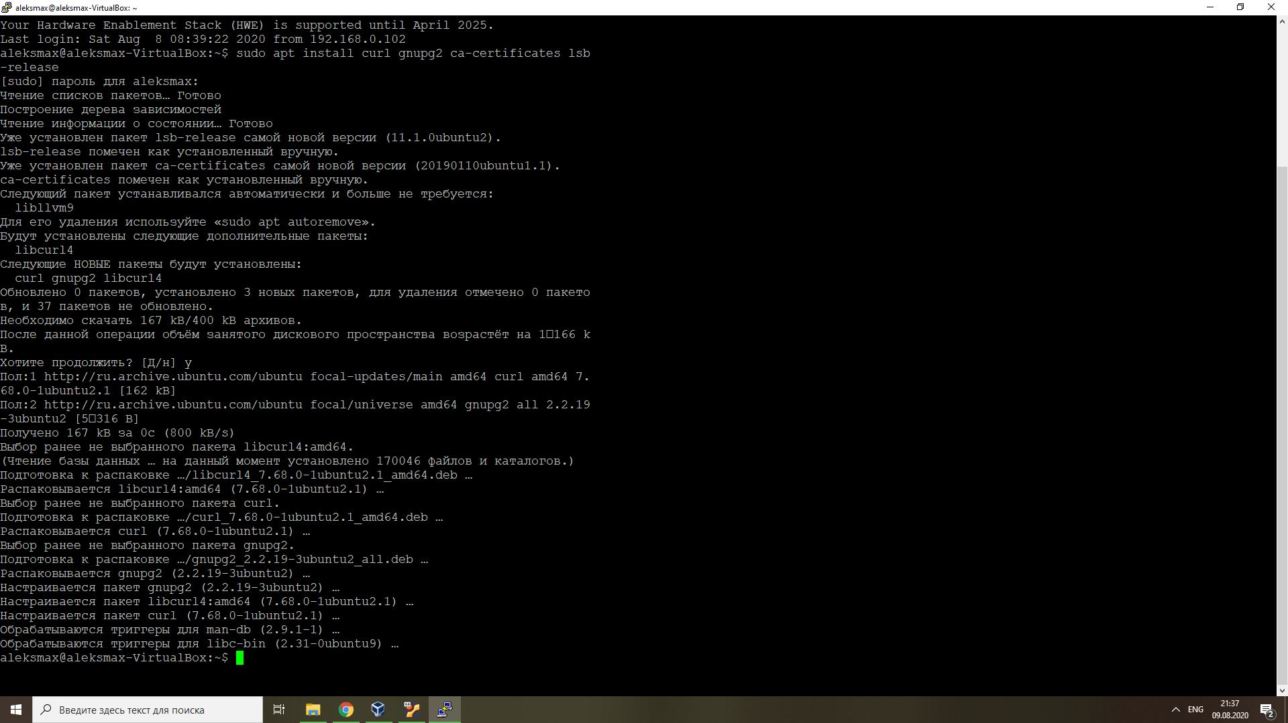
Подключить репозиторий с nginx любым удобным способом, установить nginx и потом удалить nginx, используя утилиту dpkg.

Slide 3
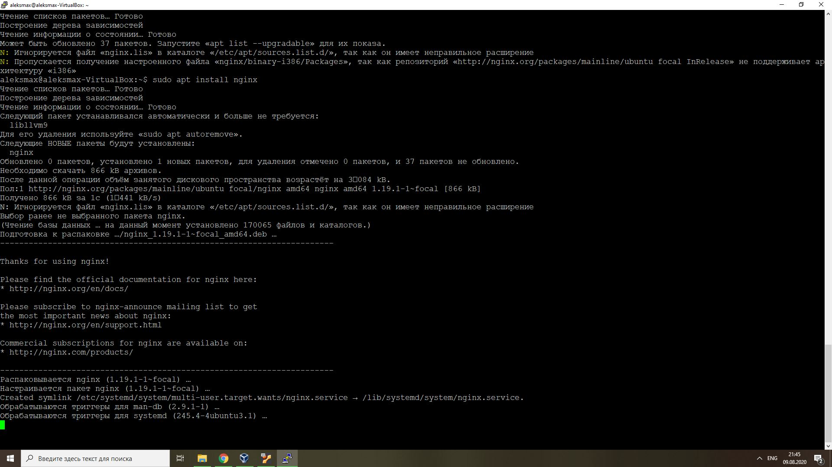
1. Подключить репозиторий с nginx любым удобным способом, установить nginx и потом удалить nginx, используя утилиту dpkg.

Slide 4
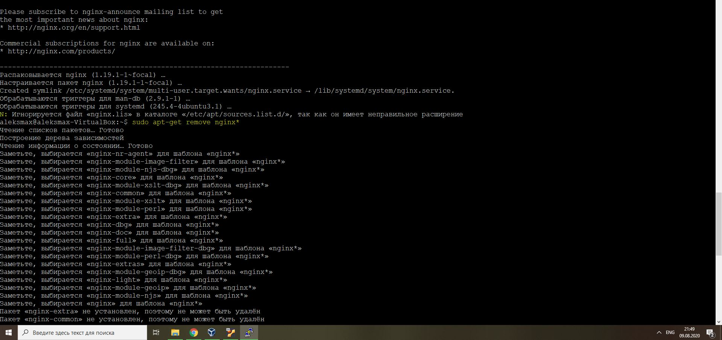

Slide 5
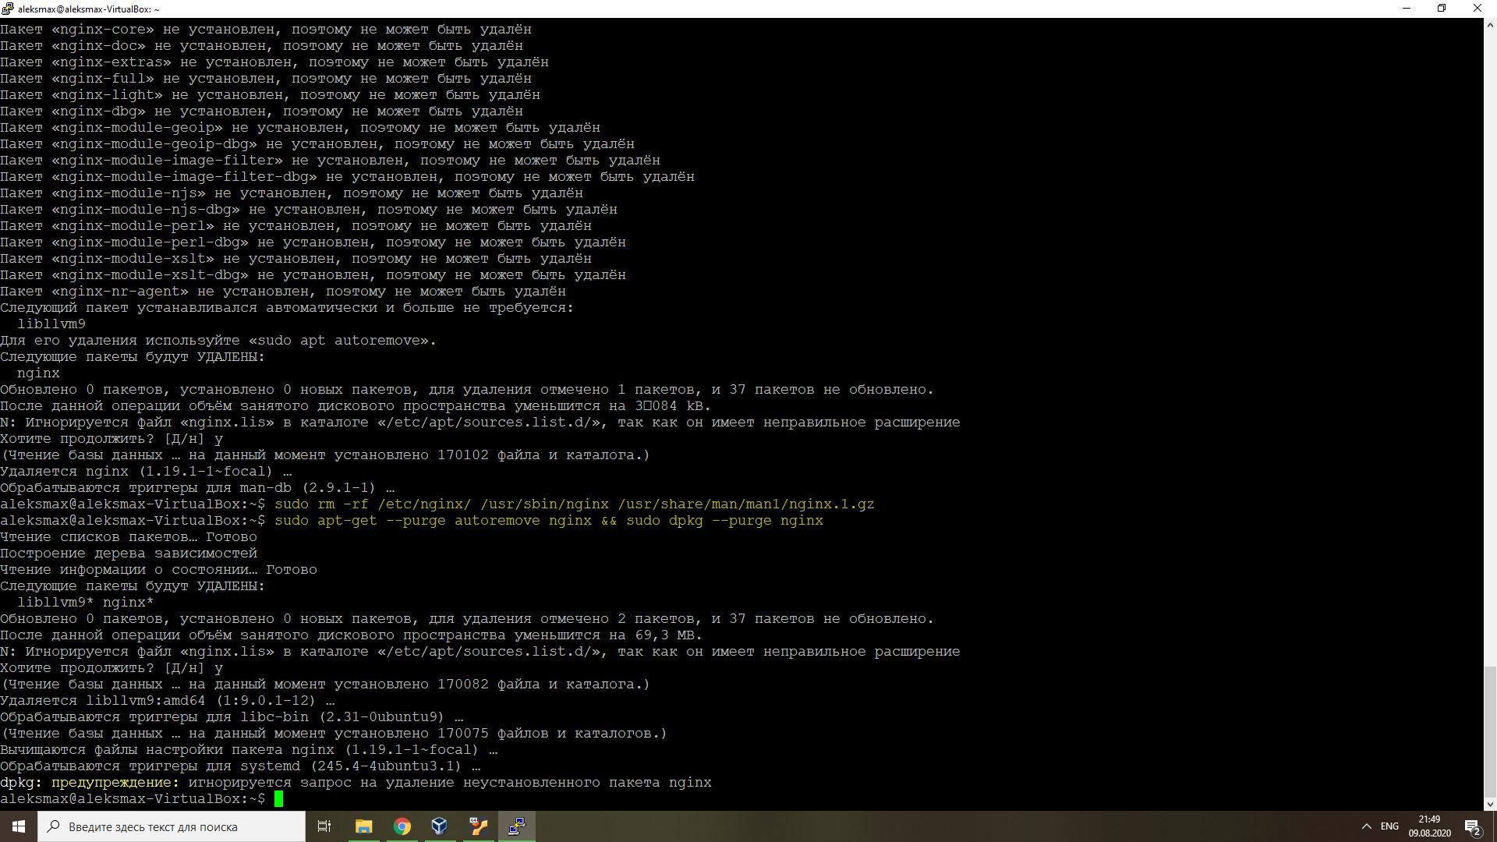

Slide 6
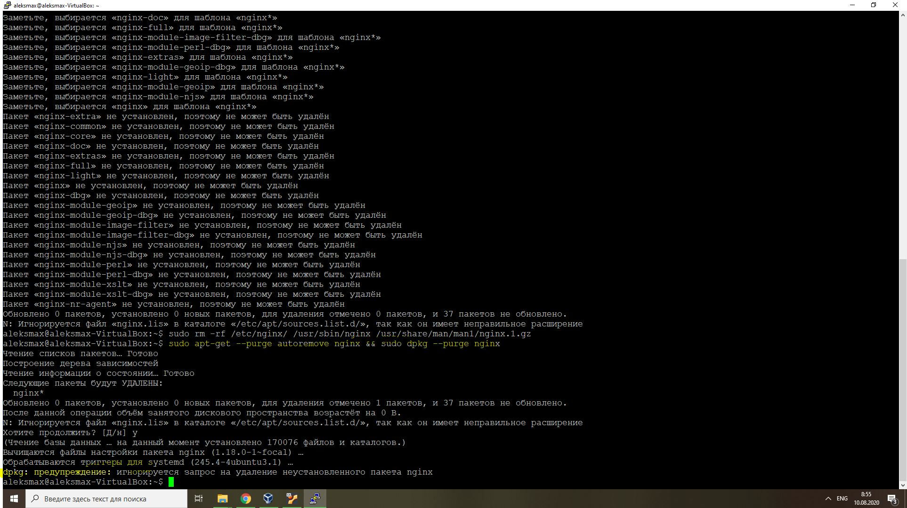

Slide 7
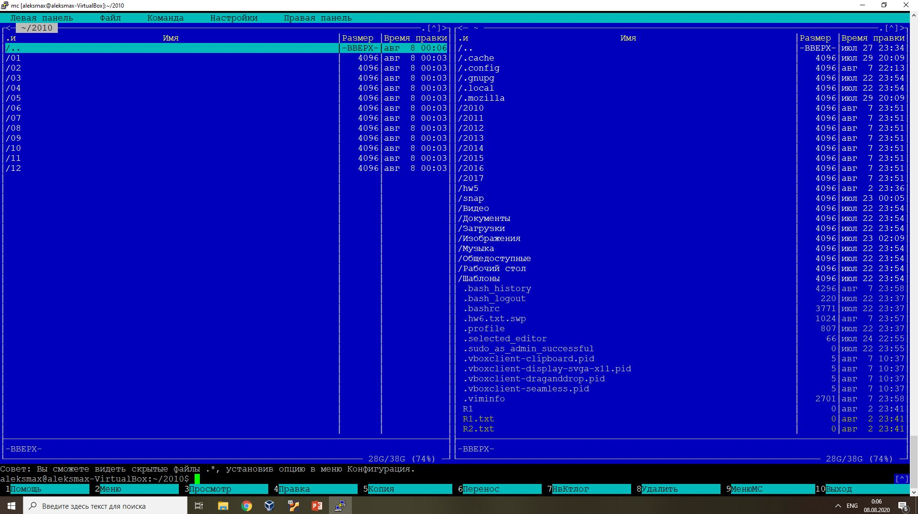

Slide 8
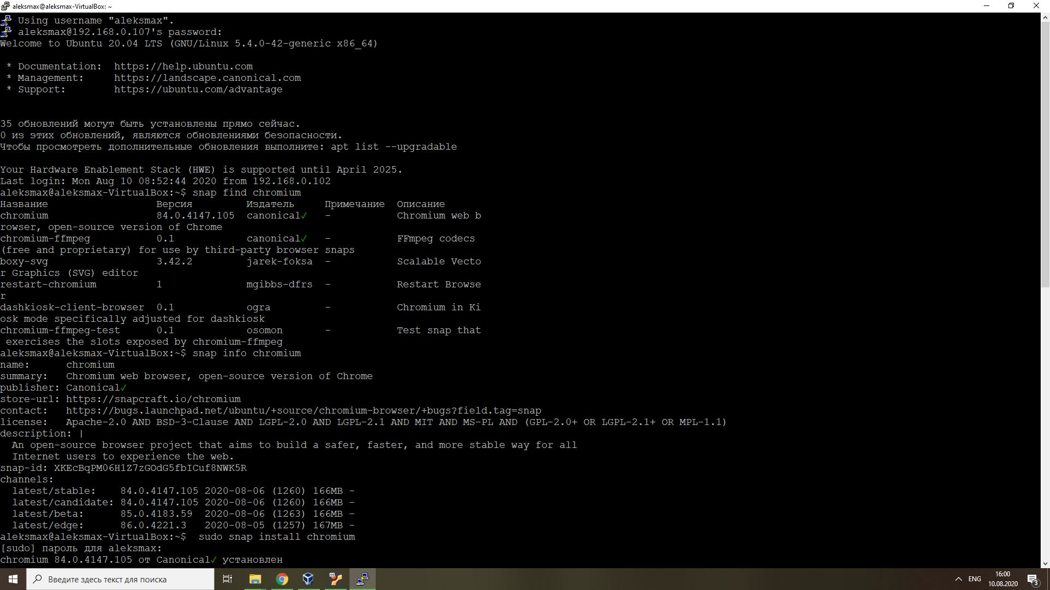
2 . Установить пакет на свой выбор, используя snap.

Slide 9
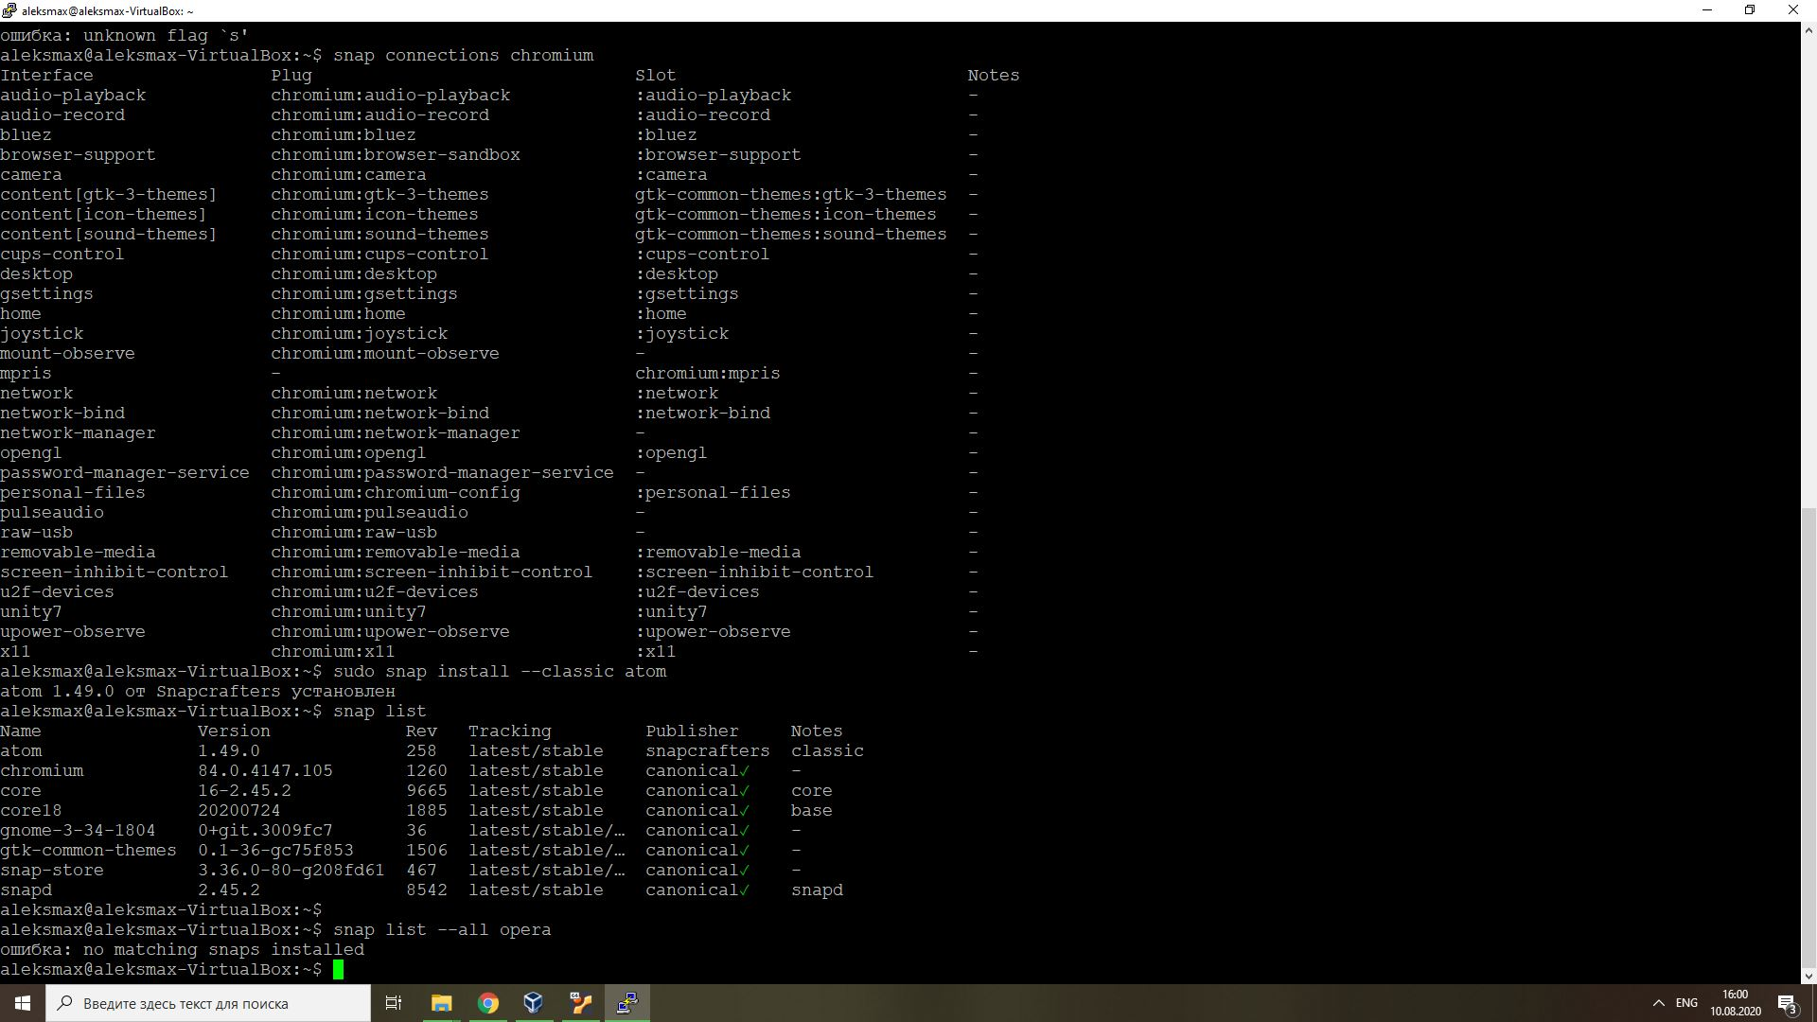

Slide 10
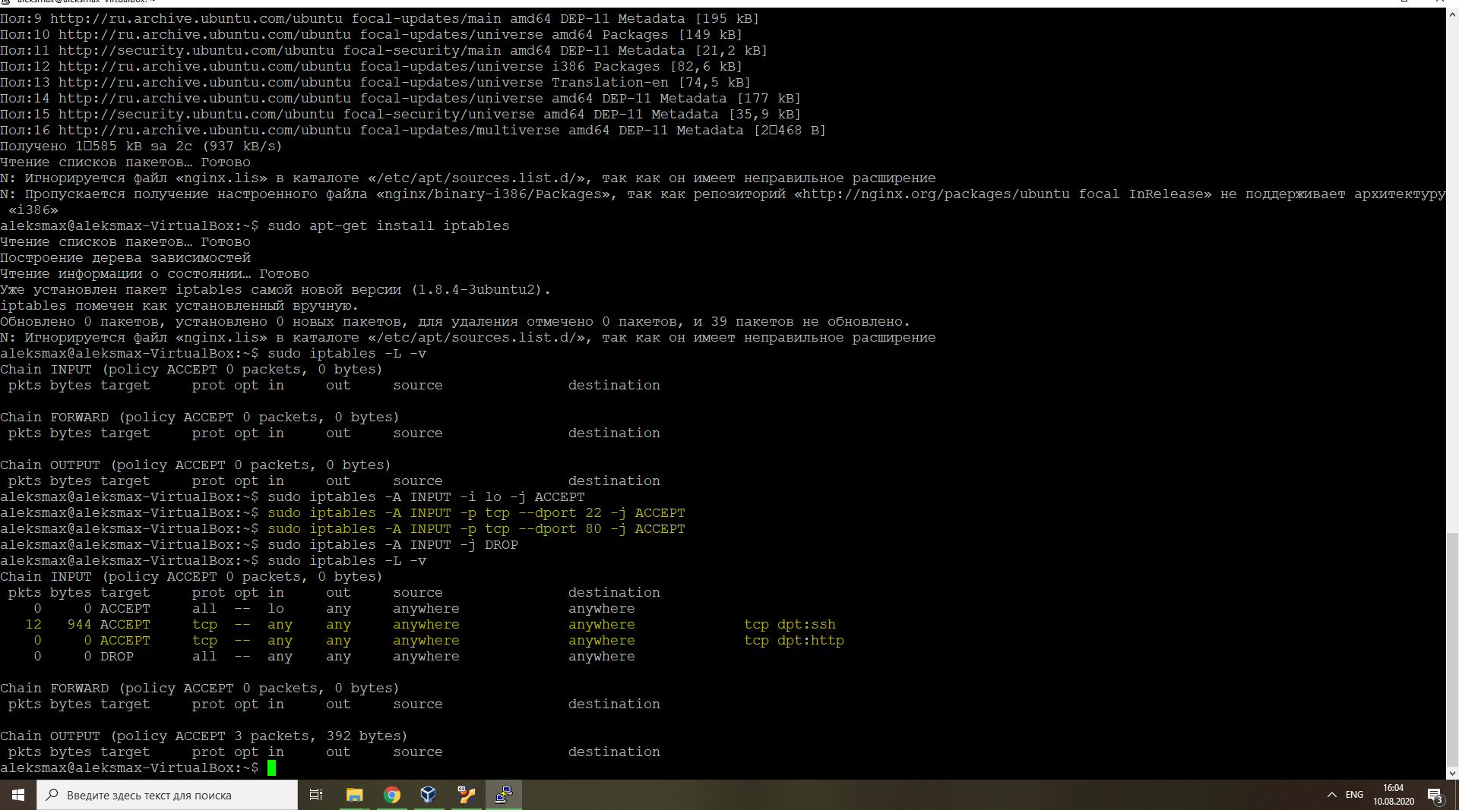
3. Настроить iptables: разрешить подключения только на 22-й и 80-й порты.

